Slide 1
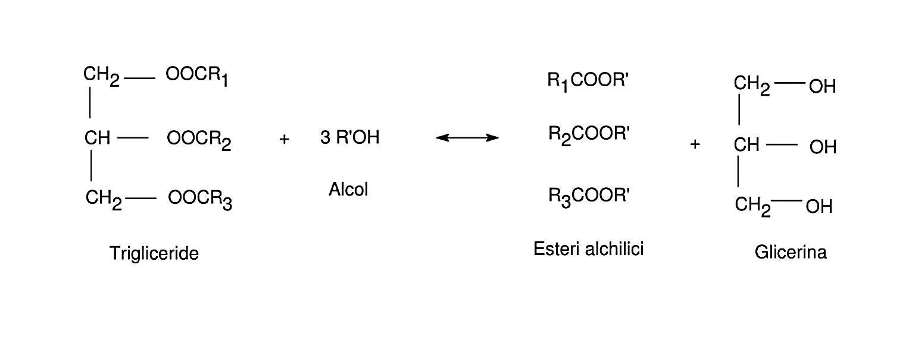
LA TRANSESTERIFICAZIONE

Slide 2
+
-
Na
O
C
H

Slide 4
STADI DELLA TRANSESTERIFICAZIONE ALCALINA
NUCLEOFILO

Slide 5
IONE ALCOSSILATO
CARBONIO CARBONILICO
CARBONIO TETRAEDRICO

Slide 6
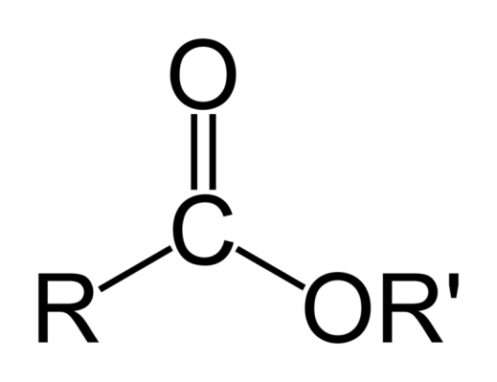
ROTTURA LEGAME SIGMA C–O
RIPRISTINO DOPPIO LEGAME C=O

Slide 7
SPECIE ATTIVA

Slide 8
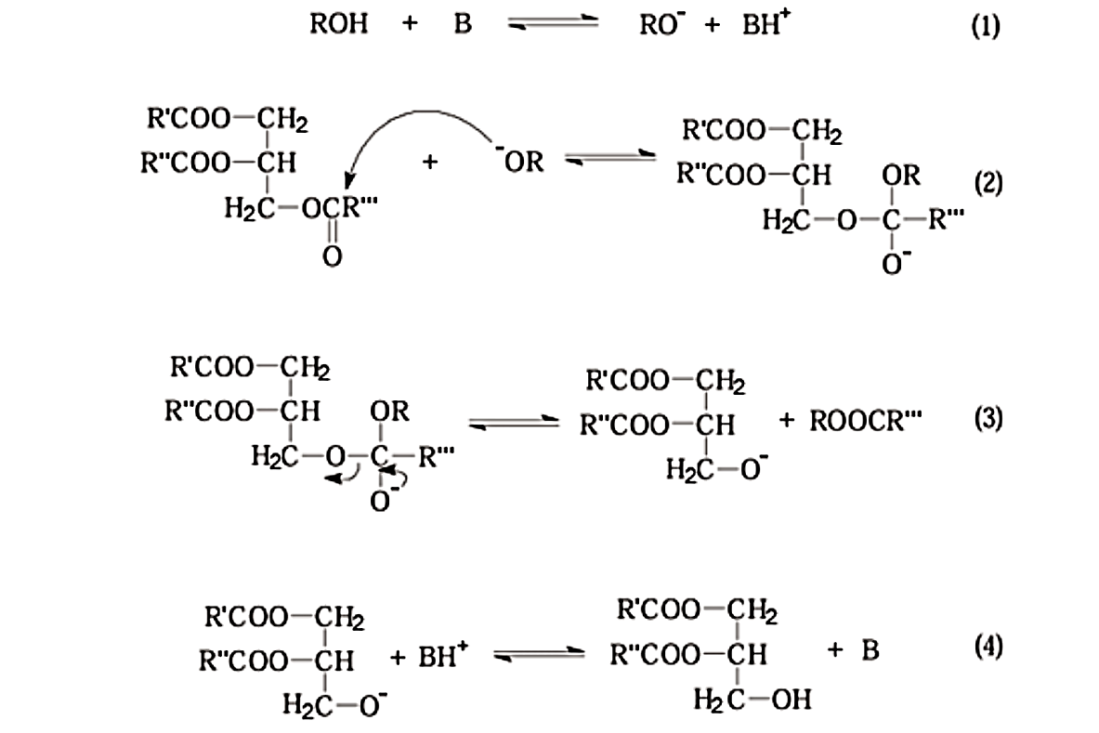

Slide 9
La mappa è stata realizzata con Cmap Tolls ed è reperibile in rete:
Cmap in rete
IHMC Public Cmap(2)
Cartella Elisa_Polesel
PUOI MODIFICARLA e/o AMPLIARLA IN BASE ALLE TUE ESIGENZE

